Slide 1
编译原理 Principle of Compiler 2020-2021第2学期
第八章 目标代码运行时刻环境的组织
谌志群

Slide 2
提纲
概述
有关源语言中的一些问题的讨论
存储组织
运行时刻存储分配策略
对非局部名字的访问

Slide 3
概述
在生成目标代码之前，必须了解目标代码执行时的环境
1、空间环境
目标代码的运行都是在操作系统分配的一块存储区内进行的
这块存储区必须容纳目标代码和目标代码运行时的数据空间（目标代码中指令能访问的空间）

Slide 4
概述
2、寄存器环境
寄存器是目标机器中的宝贵资源
如何分配寄存器提高程序运行的效率是代码生成器主要要解决的问题
** 数据空间分配和寄存器分配最后都体现在生成的目标代码中

Slide 5
有关源语言中的一些问题的讨论
过程（或函数）
源程序由一组过程（或函数）组成，不同的程序设计语言，由过程（或函数）构成源程序的方法不同。
构成源程序的两个过程（或函数）之间，要么是嵌套的，要么是不相交的。

Slide 6
program sort（input，output）； var a ： array［0..10] of integer； procedure readarray； var i ： integer； begin … end； function partition （y ，z ： integer ）:integer； var i，j ，x，v： integer； begin … end; procedure quicksort（m，n ： integer）； var i ： integer； begin
…partition…quicksort…quicksort…
end； begin
…readarray…quicksort…
end.

Slide 7
有关源语言中的一些问题的讨论
过程的活动
过程的一次完整执行（第一条语句到最后一条语句），称为过程的一次活动
过程在执行中称它为活着的
如果允许递归调用，程序的一次执行可能有同一个过程的多个实例是活着的
P
P
P
P有3个活着的活动
P有1个活着的活动
P有2个活着的活动

Slide 8
有关源语言中的一些问题的讨论
活动树
用一颗树来描绘程序的运行（活动树）。
每个结点代表一个过程的一个活动；
根结点代表主过程的活动；
a 是 b 的父结点当且仅当控制从 a 进入 b ；
a 在 b 的左边当且仅当 a 的生存期发生在 b 的生存期之前。

Slide 9
有关源语言中的一些问题的讨论
s
r
一棵活动树
q(1,9)
q(5,9)
p(1,9)
q(1,3)
p(5,9)
q(5,5)
q(7,9)
p(1,3)
q(1,0)
q(2,3)
p(7,9)
q(7,7)
q(9,9)
p(2,3)
q(2,1)
q(3,3)

Slide 10
有关源语言中的一些问题的讨论
控制栈
用一个栈保存过程活动的生存踪迹（控制栈）。
当一个活动开始执行时，把代表这个活动的结点推进栈；当这个活动结束时，把代表这个活动的结点从栈中弹出。

Slide 11
有关源语言中的一些问题的讨论
栈
s
S
r
q(1,9)
S r
S q(1,9)
p(1,9)
q(1,3)
S q(1,9) p(1,9)
S q(1,9) q(1,3)
p(1,3)
q(2,3)
S q(1,9) q(1,3) p(1,3)
q(1,0)
S q(1,9) q(1,3) q(1,0)
S q(1,9) q(1,3) q(2,3)
栈和活动树的变化

Slide 12
有关源语言中的一些问题的讨论
说明的作用域
是指一个说明起作用的范围。
不同的程序设计语言有不同的作用域规则。
例如：Pascal 语言，C 语言

Slide 13
有关源语言中的一些问题的讨论
名字的绑定
名字的左值 (l-value)— 内存地址，存储名字的瞬时值
名字的右值 (r-value)— 名字的瞬时值
名字的绑定 — 将一个内存地址与一个名字联系起来

Slide 14
有关源语言中的一些问题的讨论
environment
state
名字
存储单元
值
l-value
r-value
从名字到值的两个阶段映射
** 在程序的一次运行中，一个名字右值（瞬时值）可能会经常改变，一个名字也可能被绑定到多个地址（如递归调用中）

Slide 15
有关源语言中的一些问题的讨论
几种典型程序设计语言的特点
不同的语言有不同的分配数据空间的规定，
有不同的组织运行时刻存储空间的方法

Slide 16
有关源语言中的一些问题的讨论
几种典型程序设计语言的特点与差异：
 | C | PASCAL | ALGOL | FORTRAN
过程递归调用
过程嵌套定义
动态数组
动态内存申请
指针检查
√
×
×
√
×
√
√
×
√
√
× × × ×
√
√
√
√ ×
√

Slide 17
存储组织
运行时刻内存的典型划分
操作系统收到运行目标程序的指令，分配一块连续的内存空间使目标程序在其上运行

Slide 18
存储组织
代码
静态数据
栈
堆
这只是一个典型的划分，具体语言不同，该划分也不同
栈：支持过程的递归调用
堆：支持动态内存申请

Slide 19
存储组织
活动记录
是一段连续的存储区，用以存放过程的一次执行所需要的信息，如局部数据
活动记录的结构

Slide 20
TOP
返回的值
实在参数
控制链（可选择的）
存取链（可选择的）
保存的机器状态
TOP_SP
局部数据
参数域、状态域、数据域
临时变量
TOP 指向栈顶，TOP_SP 指向局部数据区的开始位置
** 这只是一个一般的结构，具体语言不同，活动记录的结构和内容也有差异

Slide 21
运行时刻存储分配策略
三种存储分配策略
静态存储分配: FORTRAN
栈式存储分配: C, PASCAL
堆式存储分配: C, PASCAL
** 采用哪种分配策略是由源语言的特点决定的。

Slide 22
运行时刻存储分配策略
静态存储分配
编译时确定所需的全部数据空间的大小
编译时安排好每个名字的存储位置（相对地址）
采用静态存储分配的典型语言是 FORTRAN

Slide 23
运行时刻存储分配策略
FORTRAN 语言
程序是段结构的，主程序段 + 若干子程序（函数）段
没有动态数据类型，每个名字所需空间是确定的
没有递归调用，无需栈区
没有动态数据结构（如链表），没有动态内存申请，无需堆区

Slide 24
运行时刻存储分配策略
因此，编译时可确定数据区大小，为每个名字分配好地址
FORTRAN 程序运行时内存划分为目标代码区和静态数据区，没有栈区和堆区
程序例子

Slide 25
程序例子
（1）PROGRAM CNSUME （2） CHARACTER *50 BUF （3） INTEGER NEXT （4〕 CHARACTER C，PRDUCE （5） DATA NEXT／1／，BUF/ ' '/ （6） 6 C＝PRDUCE（） （7） BUF（NEXT：NEXT）＝C （8〕 NEXT＝NEXT＋1 （9） IF（C .NE. ' ' ) GOTO 6 （10） WRITE（*，'(A)'）BUF （11） END
（12）CHARACTER FUNCTION PRDUCE（）
（13) CHARACTER * 80 BUFFER （14） INTEGER NEXT （15） SAVE BUFFER，NEXT (16) DATA NEXT ／81／ （17） IF ( NEXT .GT. 80 ）THEN （18) READ（*，'（A)') BUFFER
（19） NEXT＝1 （20) END IF （21） PRDUCE＝BUFFER（NEXT：NEXT） （22 ) NEXT＝NEXT＋1 （23 ) END

Slide 26
运行时刻存储分配策略
cnsume的代码
代码
prduce的代码
character∗ 50 buf
integer next
character c
cnsume的活动记录
静态数据
prduce的活动记录
character∗ 80 buffer
integer next

Slide 27
运行时刻存储分配策略
程序设计语言若允许递归调用、可变数组、可变数据结构：
编译时无法确定运行时需要的存储空间大小
只能在运行时动态地确定，采用动态存储分配
动态存储分配包括：
栈式分配 和 堆式分配

Slide 28
运行时刻存储分配策略
栈式存储分配的思想：
在运行空间中划分一块存储空间作为栈区
程序运行时每当调用一个过程，就将该过程的活动记录压入栈中，过程执行完毕将它的活动记录从栈中弹出
例子：

Slide 29
program sort（input，output）； var a ： array［0..10] of integer； procedure readarray； var i ： integer； begin … end； function partition （y ，z ： integer ）:integer； var i，j ，x，v： integer； begin … end; procedure quicksort（m，n ： integer）； var i ： integer； begin
…partition…quicksort…quicksort…
end； begin
…readarray…quicksort…
end.

Slide 30
运行时刻存储分配策略
s
s
a : array
s
s
a : array
r
r
i: integer

Slide 31
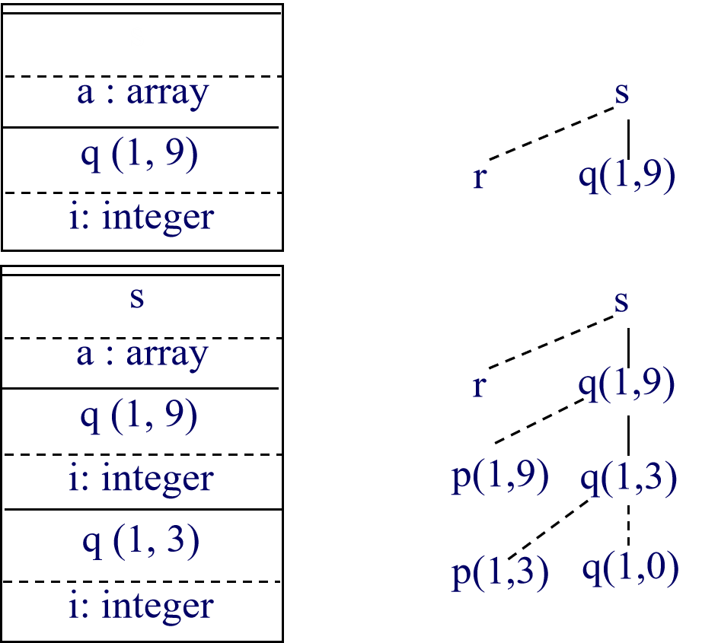
运行时刻存储分配策略

Slide 32
运行时刻存储分配策略
栈式存储分配的实现
反映在目标代码生成器的构造策略中，最终体现在生成的目标代码中
调用序列
目标代码中的一个指令序列，完成调用一个过程的一系列操作，包括为被调用过程分配一个活动记录，并在相应的区中填入信息

Slide 33
调用序列（p调用q）
参数传递：
p计算实参的值，写入q的活动记录的参数区；
控制信息设置：
p将返回地址写入q的活动记录的机器状态域中
p将当前的top的值写入q的活动记录的控制链域
p为q建立存取链
p设置新的top-sp的值（指向top-sp’的位置）
进入q的代码（goto语句）
q保存寄存器的值、以及其他机器状态信息
q增加top的值，初始化局部变量
开始执行

Slide 34
top
返回值区
实在参数区
控制链
调用过程 p
的活动记录
存取链
机器状态区
top-sp
局部数据区
临时数据区
调用者p的责任
返回值区
top’
实在参数区
控制链
被调用过程q
的活动记录
存取链
机器状态区
PSW
top-sp’
被调用者q的责任
局部数据区
临时数据区

Slide 35
运行时刻存储分配策略
返回序列
目标代码中的一个指令序列，完成从一个被调用过程返回到它的调用过程的一系列操作，包括释放被调用过程的活动记录，并复制出返回值

Slide 36
返回序列（p调用q）
q把返回值写入自己活动记录的返回值区
q恢复断点状态：
寄存器的值
top的值
机器状态
根据返回地址返回到p的代码中（goto语句）
p把返回值取入自己的活动记录中
p恢复top-sp的值（top减去p的活动记录中临时数据域和局部数据域）
p继续执行

Slide 37
运行时刻存储分配策略
⋅ ⋅ ⋅
栈
返回值和参数
控制链
访问链和机器状态
调用者的
活动记录
局部数据临时数据
返回值和参数
调用者的责任
控制链
访问链和机器状态
被调用者的活动记录
top_sp
局部数据临时数据
被调用者的责任

Slide 38
运行时刻存储分配策略
有些程序设计语言允许用户自由申请内存空间，如 C 的 malloc 和 free，PASCAL 的 new 和 dispose
何时申请何时释放由用户决定
有些程序设计语言在进行数据空间分配时不服从栈式的存储分配原则（即“先申请后释放、后申请先释放”）

Slide 39
运行时刻存储分配策略
这时采用堆式存储分配方案
运行空间划分一块堆区
用户（显式）或目标代码需要时从这堆中借用一块，不用时退还
** 这是一种完全动态的存储分配方案

Slide 40
对非局部名字的访问
非局部名字
相对于引用点所在的过程或分程序（或块）来说的
程序执行时引用的在当前过程（分程序、块）之外定义的变量称为非局部名字

Slide 41
对非局部名字的访问
最近嵌套的作用域规则
如果名字 x 在过程（块） B 中没有说明，那么，x 在 B 中的出现是在一个外围过程（块） B’中的 x 的说明的作用域之内，并且使得：
（a) B’中有 x 的说明
（b) B’是包围 B 的，相对于其它任何具有名字 x 的说明且包围 B 的过程（块）而言, B’是离 B 最近的。
** 这是大多数程序设计语言采用的作用域规则

Slide 42
例子：
（1） program sort（input，output）;
（2） var a： array[0..10］ of integer； （3） x : integer；
（4） procedure readarray； （5） var i ： integer； （6） begin … a… end { readarray};
（7） procedure exchange（i，j： integer）； （8） begin （9） x：= a[i] ；a[i]:=a[j]; a[j]:＝x （10） end { exchange};
（11） procedure quicksort（m，n： integer）； （12） var k，v： integer； （13） function partition（y，z： integer）： integer； （14） var i，j ： integer； （15） begin …a… （16） …v… （17） …exchange（i，j）；… （18） end { partition}; （19） begin … end { quicksort}; （20） begin … end. { sort｝

Slide 43
main()
{
int a=0;
int b=0;
{
int b=1;
{
int a=2;
printf(“%d %d\n”,a,b);
}
{
int b=3;
printf(“%d %d\n”,a,b);
}
printf(“%d %d\n”,a,b);
}
printf(“%d %d\n”,a,b);
}
块：含有本身局部数据说明的复合语句
程序块的基本结构
begin或{
声明语句
语句序列
end或}
块之间的关系（可嵌套、不能交叉）
B₂
B₀
B₁
B₃

Slide 44
对非局部名字的访问
分程序（块）结构 —— ALGOL 和 C
例子：
过程（活动记录）采用栈式存储分配，分程序中的局部数据在活动记录的局部数据区内也采用栈式分配

Slide 45
对非局部名字的访问
并列的分程序中的名字可分配同一个地址，因为它们所属的分程序不会在同一时刻存活
访问同一过程中的局部名字可以从栈顶到栈底进行定位（同一活动记录中）
a₀
b₀
b₁
a₂, b₃

Slide 46
main()
{
int a=0;
int b=0;
{
int b=1;
{
int a=2;
printf(“%d %d\n”,a,b);
}
{
int b=3;
printf(“%d %d\n”,a,b);
}
printf(“%d %d\n”,a,b);
}
printf(“%d %d\n”,a,b);
}
a₀=0
b₀=0
b₁=1
b₁=1
B₂
2 , 1
a₂=2
a₂=2
b₃=3
b₃=3
B₀
B₁
B₃
0 , 3
0 , 1
0 , 0

Slide 47
对非局部名字的访问
不含过程嵌套定义 —— C
程序中引用的名字或者在当前的过程中被定义，或者在所有过程之外被定义
在所有过程之外被定义的变量，称之为全局变量，被存放在静态数据区，地址在编译时刻确定（放符号表中）

Slide 48
对非局部名字的访问
过程中的局部名字联编到过程的活动记录的局部数据区中
代码区/
保存目标代码
静态数据区
控制栈
访问非局部名字可根据符号表中该变量的地址直接到全局静态数据区中查找
堆

Slide 49
对非局部名字的访问
有过程嵌套定义 —— PASCAL
PASCAL 语言的一个例子
readarray
过程和函数的嵌套深度
sort
exchange
主程序为 1
quicksort
partition
访问非局部名字的方法有两种，一种是通过存取链，一种是通过 DISPLAY 表

Slide 50
（1） program sort（input，output）;
（2） var a： array[0..10］ of integer； （3） x : integer；
（4） procedure readarray； （5） var i ： integer； （6） begin … a… end { readarray};
（7） procedure exchange（i，j： integer）； （8） begin （9） x：= a[i] ；a[i]:=a[j]; a[j]:＝x （10） end { exchange};
（11） procedure quicksort（m，n： integer）； （12） var k，v： integer； （13） function partition（y，z： integer）： integer； （14） var i，j ： integer； （15） begin …a… （16） …v… （17） …exchange（i，j）；… （18） end { partition}; （19） begin … end { quicksort}; （20） begin … end. { sort｝

Slide 51
对非局部名字的访问
存取链
Q
P
活动记录中的一个区，是一个指针
若过程 P 直接嵌入在过程 Q 中，则 P 的活动记录中的存取链指向 Q 的最近的活动记录中的存取链

Slide 52
对非局部名字的访问
如何建立存取链？
s
s
s
a, x
s
a, x
q (1, 9)
a, x
q (1, 9)
存取链
q (1, 9)
a, x
存取链
k, v
存取链
q (1, 9)
k, v
q (1, 3)
k, v
存取链
q (1, 3)
存取链
q (1, 3)
k, v
存取链
k, v
存取链
k, v
p (1, 3)
k, v
p (1, 3)
存取链
readarray
存取链
i, j
sort
exchange
i, j
e (1, 3)
存取链
quicksort
partition

Slide 53
对非局部名字的访问
如何建立存取链？
区分两种情况：
1、N_{p} < N_{x} ， N_{p} 是调用者深度， N_{x}是被调用者深度
2、N_{p} >= N_{x} N_{p}–N_{x}+1

Slide 54
对非局部名字的访问
x 嵌套在 p 中— n_{p <} n_{x}
源程序中 x 与 p 的关系:
p
p
x
access link
n_{x}=n_{p}+1
x
access link
x 活动记录中的存取链指向栈中刚好在其前面的 p 的活动记录的存取链

Slide 55
对非局部名字的访问
x 和 p 并列— n_{p}=n_{x}
q
access link
源程序中 x 与 p 的关系:
q
p
x
access link
n_{x}=n_{p}
p和x具有共同的直接外层
x
p
access link
从 p 的活动记录出发，沿存取链前进n_{p}-n_{x}+1步；
指向 q 的活动记录存取链

Slide 56
对非局部名字的访问
r
access
n_{p} > n_{x}
x₁
源程序中 x 与 p 的关系: p 与 x 有相同的嵌套深度为1,2,⋯,n_{x}-1的外围过程
access link
...
m
x_{np-nx-1}
r
从 p 的活动记录出发，沿存取链前进n_{p}-n_{x}+1步；
x
access link
x_{np-nx}
x₁
...
x₂
access link
x₃
指向 r 的活动记录存取链
p
x_{np-nx}
access link
...
p
x
access link

Slide 57
对非局部名字的访问
s
s
s
s
access
access
access
access
a, x
a, x
a, x
a, x
q(1,9)
r
q(1,9)
q(1,9)
q(1,9)
access
access
access
access
access
i
k, v
k, v
k, v
k, v
q(1,3)
q(1,3)
q(1,3)
(a)
p(1,9)
access
access
access
access
k, v
k, v
k, v
i, j
p(1,3)
p(1,3)
(b)
readarray
access
access
i, j
i, j
sort
exchange
e(1,3)
(c)
quicksort
partition
access
(d)

Slide 58
对非局部名字的访问
如何利用存取链访问非局部名字？
根据当前过程的嵌套深度和非局部名字所在过程的嵌套深度，可以计算出需顺着存取链前进的步数，从而对非局部名字进行访问 N_{p}–N_{a}

Slide 59
对非局部名字的访问
DISPLAY表
是一个指向活动记录的指针数组
运行时刻要访问的嵌套深度为 i 的非局部名字就在 d [ i ] 所指的活动记录中
这种方法只要一步就可到达要访问的非局部名字的活动记录，比存取链方法高效

Slide 60
对非局部名字的访问
如何建立与维护 DISPLAY 表？
DISPLAY 表的大小由程序中嵌套深度最大的过程决定

Slide 61
对非局部名字的访问
s
d[1]
d[2]
q (1, 9)
saved d[2]
s
d[1]
d[2]
q (1, 9)
readarray
saved d[2]
sort
exchange
q (1, 3)
quicksort
partition
saved d[2]

Slide 62
s
s
q (1, 9)
q (1, 9)
d[1]
d[1]
saved d[2]
saved d[2]
d[2]
d[2]
q (1, 3)
d[3]
q (1, 3)
d[3]
saved d[2]
saved d[2]
p (1, 3)
p (1, 3)
saved d[3]
saved d[3]
readarray
e (1, 3)
sort
exchange
saved d[2]
quicksort
partition

Slide 63
对非局部名字的访问
当建立嵌套深度为 i 的过程的活动记录时，首先在新的活动记录中保存 d [ i ] 的值，然后置 d [ i ] 指向新的活动记录
当从过程中返回时，从活动记录中恢复老的 d [ i ] 的值
注意考虑调用和返回两种情况

Slide 64
对非局部名字的访问
d[3]
d[2]
d[1]
d[3]
d[2]
d[1]
s
d[3]
d[2]
d[1]
d[3]
d[2]
d[1]
access
save d[1]
s
a, x
q(1,9)
access
s
s
save d[1]
access
a, x
save d[2]
q(1,9)
k, v
access
access
q(1,3)
save d[1]
save d[1]
a, x
a, x
access
r
q(1,9)
save d[2]
access
q(1,9)
k, v
save d[2]
q(1,3)
k, v
access
access
access
p(1,3)
save d[2]
save d[2]
save d[2]
i
k, v
k, v
access
save d[2]
access
p(1,9)
save d[3]
q(1,3)
k, v
p(1,3)
i, j
access
access
e(1,3)
save d[3]
save d[2]
i, j
k, v
access
save d[3]
access
i, j
save d[2]

Slide 65


